Slide 1


Slide 2
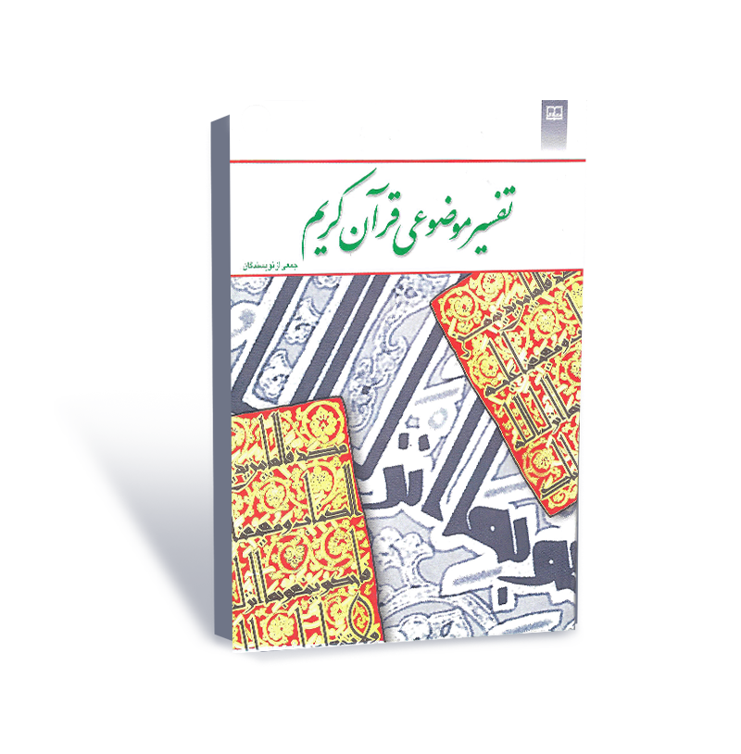
تالیف توسط:
عبدالکریم بهجت‌پور
محمدعلی رضایی اصفهانی
ابراهیم کلانتری
علی نصیری
کتاب تفسیر موضوعی قرآن
ناشر: دفتر نشر معارف

Slide 3

فصل 4
قرآن و علم
قرآن کریم بیش از 700 بار ماده « علم » را به شکل های گوناگون به کار برده است .
قرآن کریم در آیات بسیاری به کیهان شناسی ، زمین شناسی ، زیست شناسی ، روان شناسی و مراحل آفرینش انسان اشاره داشته ، توجه انسان را بدین امور جلب کرده است .

Slide 4

قرآن و علم
توجه قرآن به علم سبب شد جامعه اسلامی در مدت نسبتاً کوتاهی جهش علمی کند .
بدین بیان که از جامعه جاهلی – که کمتر از بیست نفر باسوار داشت – جامعه ای متمدن ساخت .
علوم را به چهار گروه علوم تجربی ( علوم طبیعی و انسانی ) عقلی ، نقلی و شهودی تقسیم می کند .

Slide 5

اشارات قرآن به منابع و روش های علمی
هر چند هدف قرآن بیان جزئیات تمام علوم بیشتری نیست ، می توان در آن اشاراتی به علوم مختلف را یافت . به عبارت دیگر ، قرآن به روش تعلقی ، تجربی ، نقلی و شهودی توجه ، و نمونه هایی از آنها را در ضمن آیات قرآن یادآوری نموده است .

Slide 6
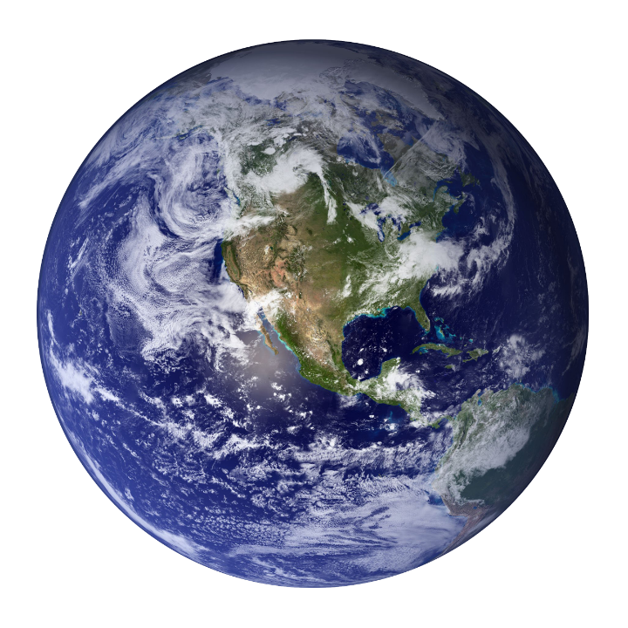
کاربردهای علم در قرآن
واژه «علم» در قرآن کریم به چند معنا به کار رفته است :
1.علم به معنای خاص ، یعنی « الهیات »
قرآن کریم هدف آفرینش جهان را آگاهی انسان به « علم و قدرت الهی » معرفی می کند.
2.علم به معنای عام
در (آیه 65 سوره کهف) می خوانیم آیا کسانی که می دانند و کسانی که نمی دانند یکسانند ؟
به نظر می رسد مقصود از «علم»در این آیه مطلق علم و دانش باشد که شامل همه اقسام علم مفید می شود .

Slide 7
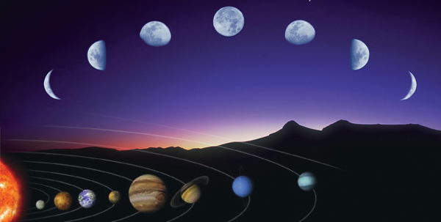
اشارات علمی قرآن
الف) اشارات علمی اعجازآمیز قرآن
ب) اشارات علمی شگفت آور قرآن
ب) اشارات علمی اندیشه ساز قرآن
wwww.razclick.ir
آموزش های تجاری مخصوص بازار کار

Slide 8

الف) اشارات علمی اعجاز آمیز قرآن
معنای اعجاز علمی قرآن
در قرآن آیاتی هست که در آنها نوعی رازگوئی علمی است ؛ یعنی مطلبی علمی را بیان می کند که پیش از نزول آیه ، کسی از آن آگاهی نداشته و بعدها دانشمندان علوم تجربی آن را کشف کرده اند .
1.نیروی جاذبه
2.حرکت های خورشید
3.زوجیت
4.لقاح(زایا کردن و ابرها توسط بادها)
5.چینش مراحل آفرینش انسان
wwww.razclick.ir
آموزش های تجاری مخصوص بازار کار

Slide 9
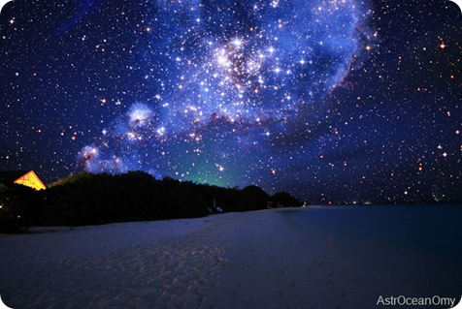
1.نیروی جاذبه
در قرآن کریم (آیه 13 سوره رعد) آمده است :
خدا همان کسی است که آسمان ها را بدون ستونهائی که آنها را ببینید برافراشت .
از آنجا که واژه « عمد » جمع و به معنای « ستون ها» است ،ممکن است نیروی جاذبه یکی از مصادیق آیه باشد ؛ یعنی احتمل دارد نیروها یا ستون های متعددی بین کرات آسمانی وجود داشته باشد که هنوز کشف نشده است.
wwww.razclick.ir
آموزش های تجاری مخصوص بازار کار

Slide 10
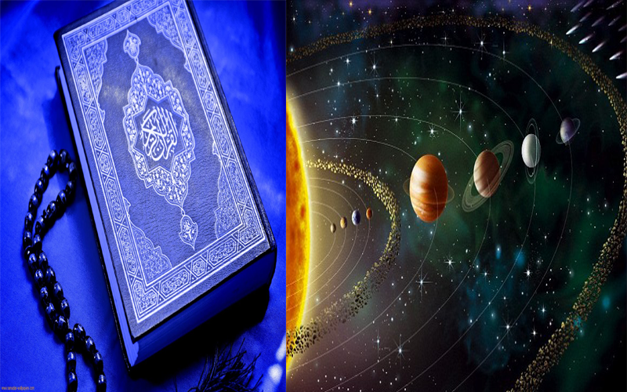
2.حرکت های خورشید
1.حرکت انتقالی مستقیم خورشید درون کهکشان راه شیری ؛ یعنی حرکت طولی خورشید به سمت معین یا ستاره ای دوردست.
2.حرکت وضعی خورشید که به دور خود می چرخد .
3.ادامه حیات خورشید تا زمان معین ؛ یعنی عمر خورشید در اثر انفجارات هسته ای و سوخت مواد درونی آن تا چند میلیارد سال دیگر به پایان می رسد .
4.حرکات درونی خورشید
wwww.razclick.ir
آموزش های تجاری مخصوص بازار کار

Slide 11
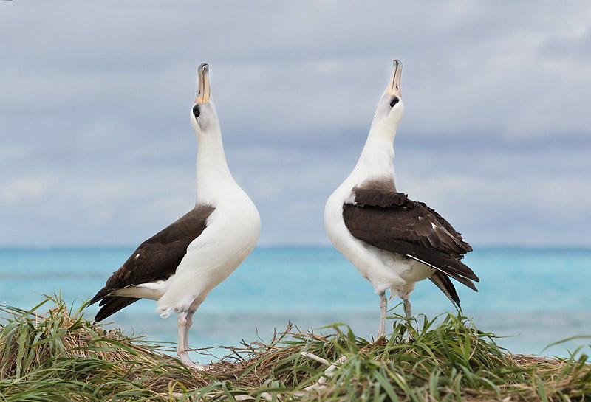
3.زوجیت
در قرآن کریم ( آیه 3 سوره رعد )آمده است :
و از هر گونه میوه ای در آن ، جفت جفت قرار داد .
در آیات متعددی از قرآن به زوجیت میوه ها ، گیاهان و انسان ها ، در پاره ای آیات به زوجیت چیزهایی که انسان از آنها اطلاعی ندارد و در برخی آیات نیز به زوجیت همه موجودات اشاره شده است .
wwww.razclick.ir
آموزش های تجاری مخصوص بازار کار

Slide 12
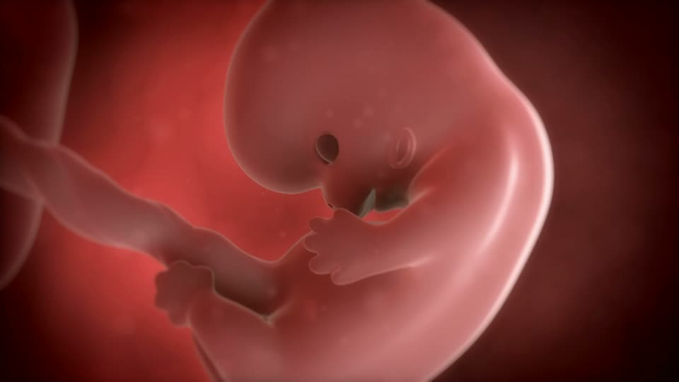
4.لقاح (زایا کردن گیاهان و ابرها توسط بادها)
قرآن کریم (آیه 22 سوره حجر)
و بادها را باردار کننده فرستادیم و از آسمان ، آبی نازل کردیم .
یکی از دانشمندان ، این آیه را معجزه جاودانی می داند که بیش از هزار سال پیش موضوعی را بیان کرده که نتیجه تحقیقات جدید است ؛ چرا که منظور از این آیه همان تأثیر باد در اتحاد الکتریسیته مثبت و الکتریسیته منفی در دو قطعه ابر و آمیزش و لقاح آنهاست .
wwww.razclick.ir
آموزش های تجاری مخصوص بازار کار

Slide 13
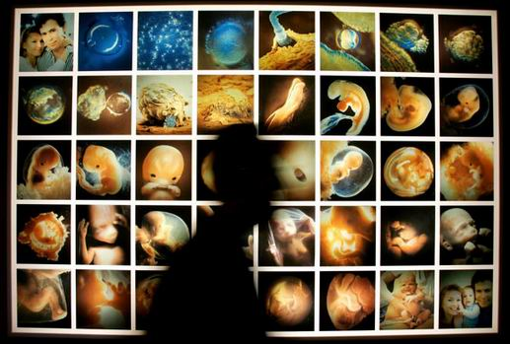
5. چینش مراحل آفرینش انسان
از مجموع آیات قرآن می توان دریافت
که مراحل زندگی انسان پانزده مرحله است .
1.خاک (یعنی تراب و طین )
2.مرحله آب ( یعنی ماء دافق و ماء مهین)
3.مرحله منی (نطفه من منی)
4.مرحله نطفه مخلوط (نطفه امشاج)
5.مرحله علقه
6.مرحله مضغه
7.مرحله تنظیم و تصویر و شکل گیری
wwww.razclick.ir
آموزش های تجاری مخصوص بازار کار

Slide 14
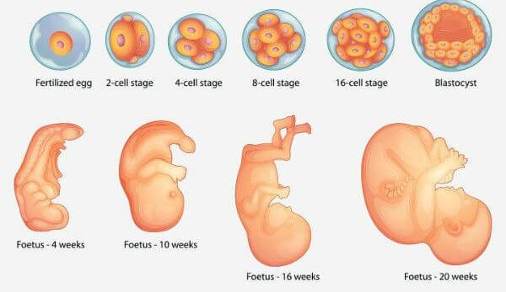
5. چینش مراحل آفرینش انسان
8.مرحله شکل گیری استخوان ها
9.مرحله پوشاندن گوشت بر استخوان ها
10.مرحله آفرینش جنس جنین
11.مرحله آفرینش روح یا دمیدن جان
در انسان و پیدایش گوش و چشم
12.مرحله تولد طفل
13.مرحله بلوغ
14.مرحله کهنسالی
15.مرحله مرگ
wwww.razclick.ir
آموزش های تجاری مخصوص بازار کار

Slide 15
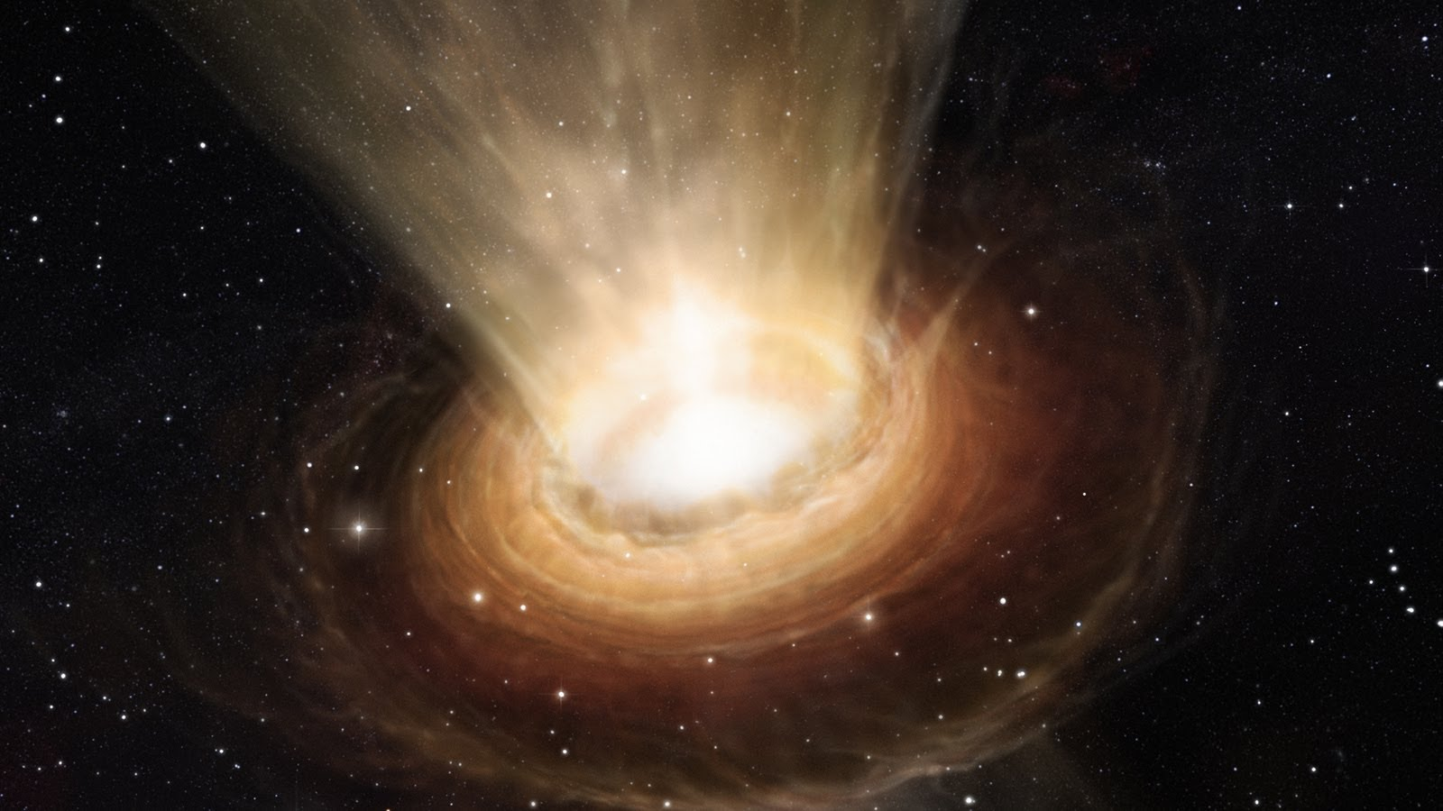
ب) اشارات علمی شگفت آور قرآن
1.آغاز جهان و چگونگی پیدایش آن
2.حرکت زمین
3.پیدایش حیات از آب
4.ممنوعیت شرابخواری و اعلام زیان ها
wwww.razclick.ir
آموزش های تجاری مخصوص بازار کار

Slide 16
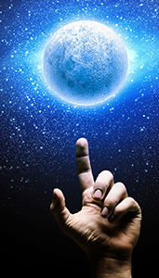
ج) اشارات علمی اندیشه سازقرآن
برخی آیات به آسمان ، زمین انسان ، حیوانات و طبیعت اشاره دارد و انسان را به تفکر در آنها خوانده ، گاه این پدیده ها را نیز نشانه خدا و معاد می شمرد .
wwww.razclick.ir
آموزش های تجاری مخصوص بازار کار

